Slide 1
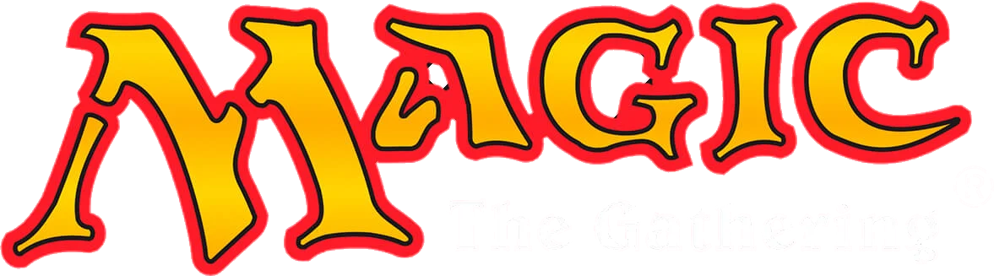
VISUALIZZAZIONE SCIENTIFICA
Modern Metagame Analytics
Chi domina il Modern competitivo, come lo cambia la banlist e chi vince davvero (2020–2026)
188.911
41.716
168
mazzi analizzati
(MTGGoldfish + melee.gg)
partite registrate
match per match
tornei Regional Championship
/ Spotlight Series
Federico Macasso · Matricola 21030A
Notes:
Il mio lavoro analizza il formato Modern di Magic attraverso i dati dei tornei, dal 2020 a oggi. Rispondo a tre domande: chi gioca cosa, cosa cambia con la banlist e chi vince davvero. Il dataset conta quasi 189 mila mazzi, raccolti da due fonti diverse. Il filo che attraversa tutta la presentazione è la differenza tra un mazzo popolare e un mazzo forte.

Slide 2










Magic e il formato Modern in un minuto
REGOLE DEL GIOCO
Mazzo
Modern
Incontro
Torneo
Banlist
60+ carte, più 15 di sideboard da scambiare tra una partita e l'altra.
Formato con le carte stampate dal 2003 in poi, senza rotazione.
Al meglio di 3 partite; vince chi ne conquista 2.
Round preliminari per la classifica, poi eliminazione diretta.
Carte vietate. Ogni aggiornamento apre una nuova «era».
TERMINI USATI NEI GRAFICI
Archetipo
Metagame
Winrate
Matchup
IC 95%
Strategia riconoscibile di mazzo, es. Boros Energy.
Quota di utilizzo di ogni archetipo in un periodo.
Vittorie / (vittorie + sconfitte). Pareggi esclusi.
Scontro tra due archetipi, con il suo winrate.
Incertezza sul winrate: più piccolo il campione, più largo l'intervallo.
2
Notes:
(Glossario a icone) Prima dei grafici, i concetti che servono per leggerli. A sinistra le regole del gioco: il mazzo, il formato Modern, l'incontro al meglio di tre partite, il torneo e la banlist. Ogni aggiornamento della banlist apre una nuova era. I termini usati nei grafici. I due più importanti sono il winrate, calcolato escludendo i pareggi, e l'intervallo di confidenza al 95%, che misura quanto è affidabile un winrate.

Slide 3
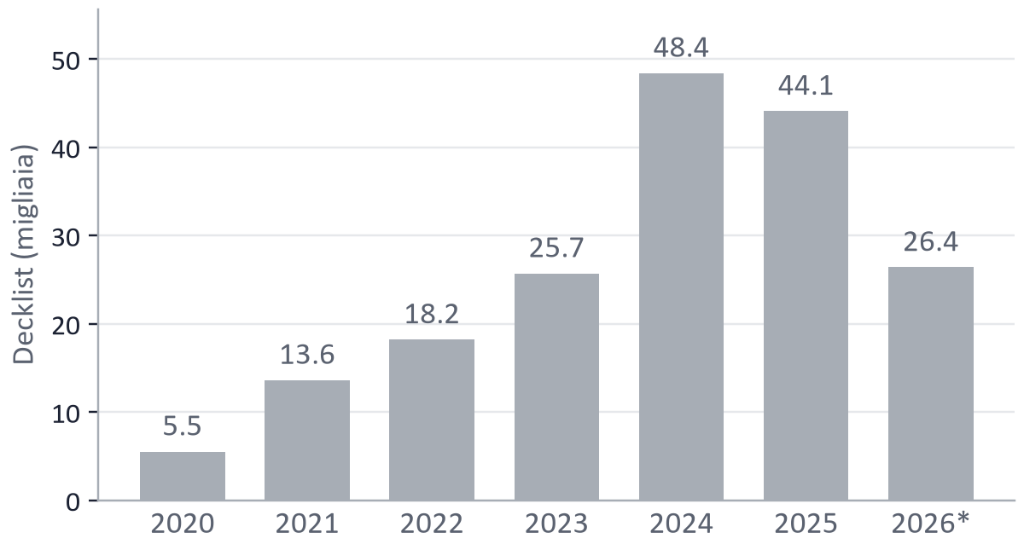
Due fonti complementari: ampiezza storica e profondità competitiva
MTGGoldfish
melee.gg
Decklist e piazzamenti, ago 2020 – 2026 · 63% MTGO, 37% cartaceo
Regional Championship e Spotlight Series, risultato di ogni partita
7.129
41.716
168
decklist
partite
tornei
Esito ricalcolato dal punteggio grezzo di ogni partita
Archetipo collegato unendo decklist e classifiche
Giocatori con nome segnaposto («?????») esclusi
Solo qui è disponibile il record W-L-D: MTGGoldfish fornisce solo il piazzamento
* 2026 parziale: il calo riflette la copertura, non meno tornei.
Fonti: mtggoldfish.com · melee.gg (Decklist, Standings, Player API). Pipeline: Python (requests, pandas, matplotlib).
3
Notes:
(Grafico a barre verticali: decklist MTGGoldfish per anno) Uso due fonti per i dati. A sinistra MTGGoldfish: dà volume e profondità storica, circa 182 mila mazzi dal 2020, per il 63% da tornei online su MTGO. Il limite è che registra solo il piazzamento, non vittorie e sconfitte. Il calo del 2026 dipende dall'anno ancora in corso, non da un minor numero di tornei.

Slide 4
Tre quesiti da analizzare:
1
2
3
Chi gioca cosa?
Cosa cambia con la banlist?
Chi vince davvero?
Quali archetipi sono più diffusi e come è cambiato il metagame dal 2020 a oggi.
Come reagisce il formato ai 9 aggiornamenti della lista delle carte vietate.
Quali archetipi hanno un winrate superiore al 50% in modo statisticamente affidabile.
Popolarità per fonte · evoluzione mensile
Timeline · Era 9 vs Era 10 · piazzamenti per era
Winrate con IC 95% · matchup · confronto Pro Tour
4
Notes:
Ogni sezione risponde a una domanda. Le visualizzazioni sono scelte per rispondere a quella domanda, non per mostrare tutto il dataset.

Slide 5
1
Chi gioca cosa?
Popolarità degli archetipi nelle due fonti e la loro evoluzione dal 2020.
Notes:
Prima sezione: descrittiva.

Slide 6
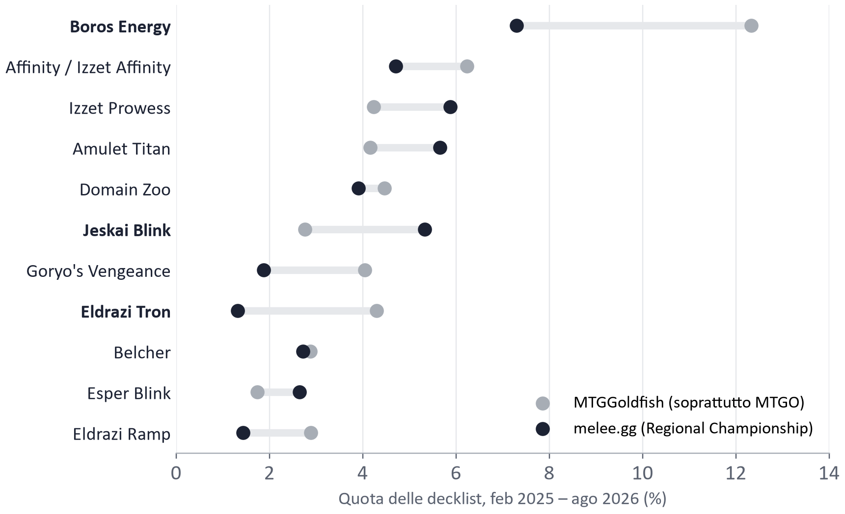
1
CHI GIOCA COSA?
Boros Energy è il mazzo più giocato in entrambe le fonti, ma nei Regional il suo vantaggio si riduce
12,3 vs 7,3%
Boros Energy: online è quasi il doppio del secondo mazzo, dal vivo il distacco è minore.
×1,9
Jeskai Blink è quasi due volte più presente nei Regional (5,3% vs 2,8%).
÷3,3
Eldrazi Tron fa il percorso opposto: 4,3% online, 1,3% dal vivo.
Fonti: MTGGoldfish, melee.gg · stessa finestra feb 2025 – ago 2026 · archetipi presenti nella top 15 di entrambe le fonti.
6
Notes:
(Dumbbell plot: popolarità per fonte) Per ogni archetipo confronto la quota su MTGGoldfish, in grigio, e quella nei Regional dal vivo, in scuro, nello stesso periodo. Boros Energy è il mazzo più giocato in entrambe le fonti. Online è al 12,3%, quasi il doppio del secondo mazzo. Nei Regional scende al 7,3% e il distacco si riduce.
Le due fonti non vedono lo stesso formato. Jeskai Blink è quasi due volte più presente dal vivo, mentre Eldrazi Tron è tre volte meno presente. Segno anche Izzet Prowess: online è al 4,2%, ma nei Regional sale al 5,9% ed è il secondo mazzo più giocato. Chi gioca un torneo competitivo lo sceglie più spesso. Ci torno alla fine.

Slide 7
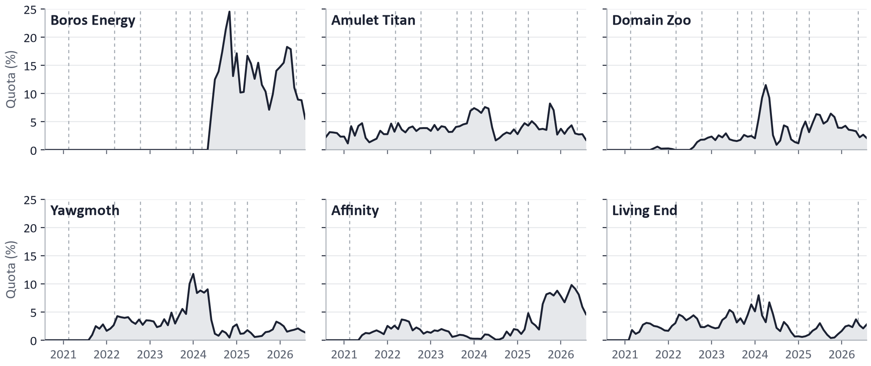
1
CHI GIOCA COSA?
Boros Energy ha toccato il 25% del metagame: nessun altro archetipo di punta dal 2020 aveva superato il 18%
Fonte: MTGGoldfish (storico) + melee.gg (dal 2025, nomi degli archetipi riconciliati). Quota mensile delle decklist.
7
Notes:
(Small multiples: grafici ad area della quota mensile) I sei archetipi più giocati, tutti con la stessa scala verticale, così i picchi si confrontano a colpo d'occhio. Le linee tratteggiate sono gli aggiornamenti della banlist. Boros Energy arriva quasi al 25% del metagame a novembre 2024: un mazzo su quattro. Nessun altro archetipo dal 2020 ha superato il 18%.

Slide 8
2
Cosa cambia con la banlist?
Nove aggiornamenti in cinque anni: come si sposta il metagame quando una carta viene vietata.
Notes:
Seconda sezione.

Slide 9
2
COSA CAMBIA CON LA BANLIST?
Nove aggiornamenti della banlist in cinque anni hanno ridisegnato il formato
Field of the Dead, Uro e altre
Partite ripetitive; Uro troppo efficiente
Yorion
Partite lunghe con mazzi da 80 carte
Fury, Up the Beanstalk
Fury rendeva ingiocabili le creature
The One Ring, Amped Raptor, Jegantha
Jegantha nel 40% dei mazzi; 4 carte sbannate
Phlage, Lotus Field
Phlage dominava Boros e Jeskai; 2 carte sbannate
15.02.21
10.10.22
04.12.23
16.12.24
18.05.26
Era 2
Era 3
Era 4
Era 5
Era 6
Era 7
Era 8
Era 9
Era 10
07.03.22
07.08.23
11.03.24
31.03.25
Lurrus
Nel 31% dei mazzi vincenti online
Preordain (sbannata)
Rinforzare i mazzi blu «fair»
Violent Outburst
Frenare Temur Rhinos
Underworld Breach
Combo letali già dal turno 2
Fonte: magic.wizards.com, annunci ufficiali Banned & Restricted (motivazioni sintetizzate).
9
Notes:
(Timeline della banlist) I nove aggiornamenti della banlist in cinque anni, con le carte colpite e la motivazione ufficiale. Le motivazioni ricorrenti sono due: una carta troppo presente, come Lurrus nel 31% dei mazzi vincenti o Jegantha nel 40%, oppure partite troppo lente o ripetitive. Ogni aggiornamento apre una nuova era, e le ere sono l'unità di tempo dei grafici successivi. In arancione l'ultimo aggiornamento, il ban di Phlage del 18 maggio 2026

Slide 10
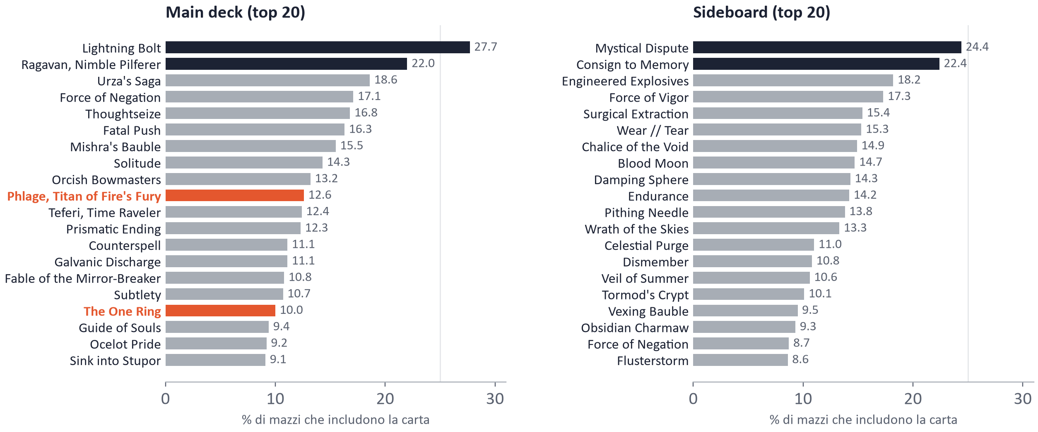
Phlage, Titan of Fire’s fury era in un mazzo su otto prima del ban: 10° carta più giocata del formato
Fonte: MTGGoldfish + melee.gg, 188.911 mazzi · quota di mazzi che includono la carta (non numero di copie) · terre escluse.
10
Notes:
(Grafico a barre orizzontali) In arancione le due carte poi bannate. Phlage è nel 12,6% dei mazzi, cioè uno su otto, e The One Ring nel 10%: entrambe erano tra le carte più giocate quando sono state vietate. Nel sideboard dominano le risposte mirate, come Mystical Dispute contro i mazzi blu e Consign to Memory contro le combo.

Slide 11
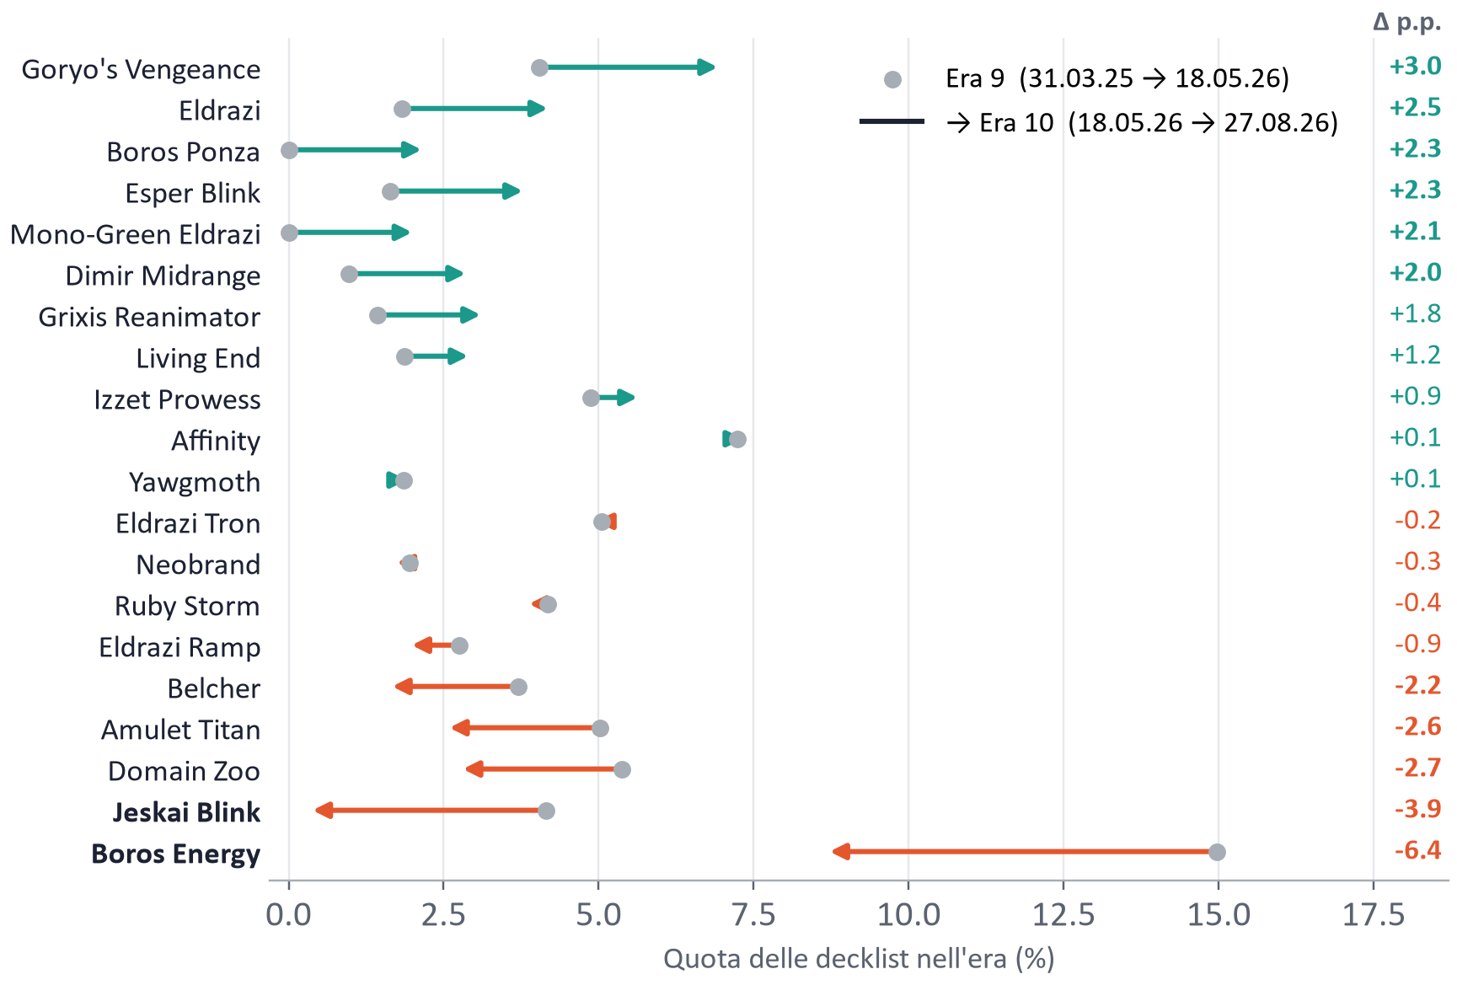
2
COSA CAMBIA CON LA BANLIST?
Dopo il ban di Phlage, Jeskai Blink quasi scompare e Boros Energy perde 6,4 punti di quota
−3,9 p.p.
Jeskai Blink: dal 4,2% allo 0,3%. È il calo relativo più netto (−94%).
−6,4 p.p.
Boros Energy resta primo (8,6%) ma perde quasi metà della sua quota.
+3,0 p.p.
Goryo's Vengeance è il principale beneficiario, seguito dai mazzi Eldrazi.
L'Era 10 dura finora 3 mesi contro i 14 dell'Era 9: le quote recenti sono meno stabili.
Fonte: MTGGoldfish (campione più ampio di melee.gg). Quota delle decklist per era; mostrati i 15 archetipi principali di ciascuna era.
11
Notes:
(Arrow chart: quota per archetipo, Era 9 contro Era 10) Ogni freccia va dalla quota di un archetipo prima del ban di Phlage a quella dopo. In verde chi guadagna, in arancione chi perde, ordinati per variazione. Phlage era la carta chiave sia di Jeskai Blink sia di Boros Energy. Jeskai Blink passa dal 4,2% allo 0,3%, un calo del 94%: di fatto scompare.
Boros Energy perde 6,4 punti, quasi metà della sua quota, ma resta il mazzo più giocato: il ban lo indebolisce senza eliminarlo. Il principale beneficiario è Goryo's Vengeance. Cautela: l'Era 10 dura finora solo tre mesi, quindi le quote recenti sono meno stabili.

Slide 12
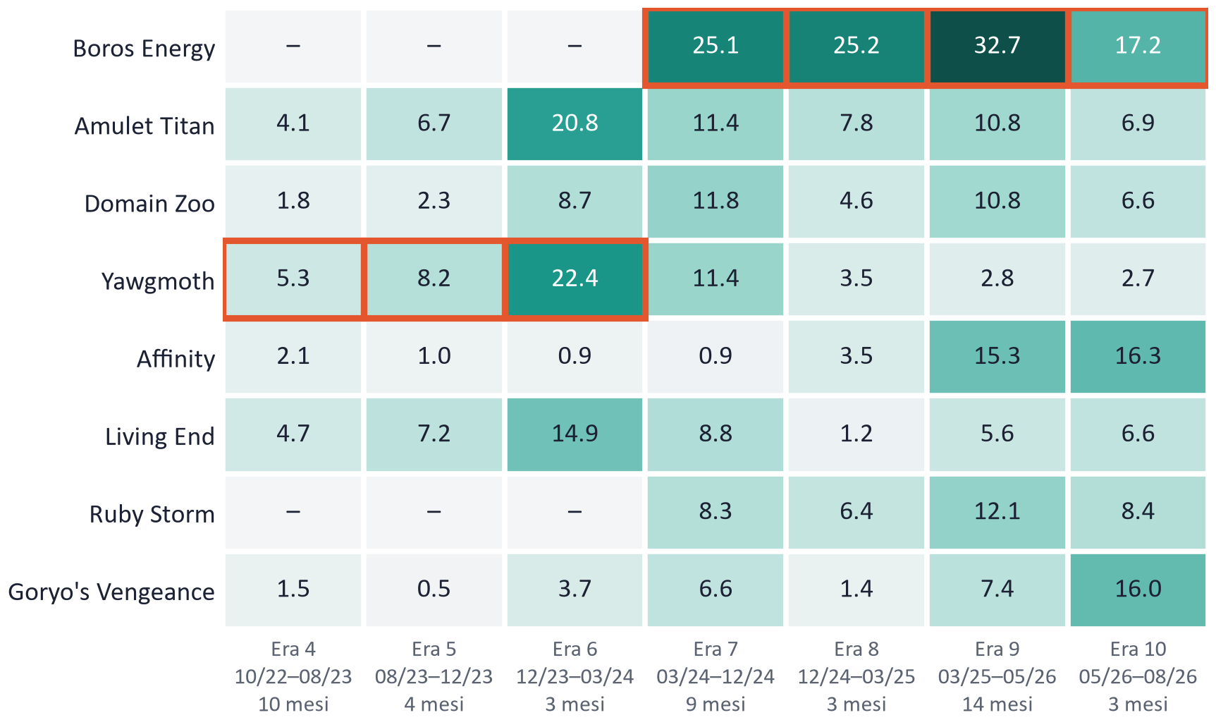
2
COSA CAMBIA CON LA BANLIST?
A parità di durata, Boros Energy guida dall'Era 7; nell'Era 10 Affinity e Goryo's lo raggiungono
3–14 mesi
Le ere hanno durate molto diverse: i conteggi grezzi non sono confrontabili tra loro.
32,7 / mese
Boros Energy nell'Era 9: il valore più alto di tutta la serie.
22,4 / mese
Yawgmoth nell'Era 6: il riferimento prima dell'arrivo di Boros Energy.
Valori = piazzamenti in top 3 al mese.
Riquadro arancione = archetipo più presente in quella era.
Fonte: MTGGoldfish, solo tornei MTGO (Modern Challenge, Preliminary): unica fonte con un piazzamento confrontabile. Ere 1–3 non tracciate.
12
Notes:
(Heatmap: piazzamenti in top 3 al mese per era). Le ere durano da 3 a 14 mesi, quindi divido per la durata: altrimenti le ere lunghe sembrerebbero più importanti. Il riquadro arancione indica il leader di ogni era. Fino all'Era 6 è Yawgmoth, con un massimo di 22,4 piazzamenti al mese. Dall'Era 7 è sempre Boros Energy, che nell'Era 9 tocca 32,7 al mese, il valore più alto della serie. Nell'Era 10, dopo il ban, Affinity e Goryo's Vengeance arrivano quasi alla pari.

Slide 13
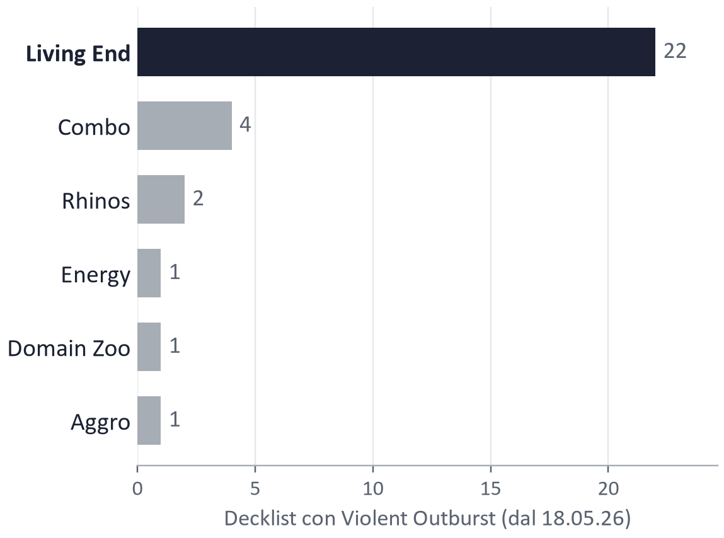
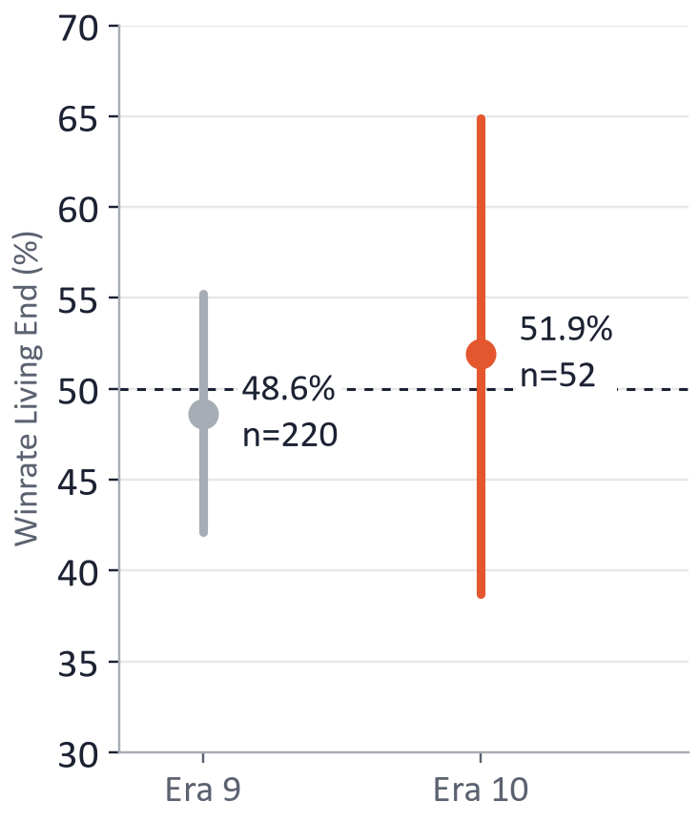
2
COSA CAMBIA CON LA BANLIST?
Violent Outburst torna quasi solo in Living End, ma il winrate non cambia in modo significativo
22 su 37
decklist con Violent Outburst sono Living End (59%).
+3,3 p.p.
Winrate da 48,6% a 51,9%: differenza non significativa, IC sovrapposti.
Fonte: melee.gg, decklist successive all'unban del 18.05.26 · winrate su tutte le varianti colore di Living End, IC 95% di Wilson.
13
Notes:
(Grafico a barre orizzontali e grafico a intervalli di confidenza: Violent Outburst e Living End) Nello stesso aggiornamento è stata sbannata Violent Outburst.

Slide 14
3
Chi vince davvero?
Winrate con intervalli di confidenza, matchup diretti e il confronto con il Pro Tour.
Notes:
Terza sezione: inferenziale.

Slide 15
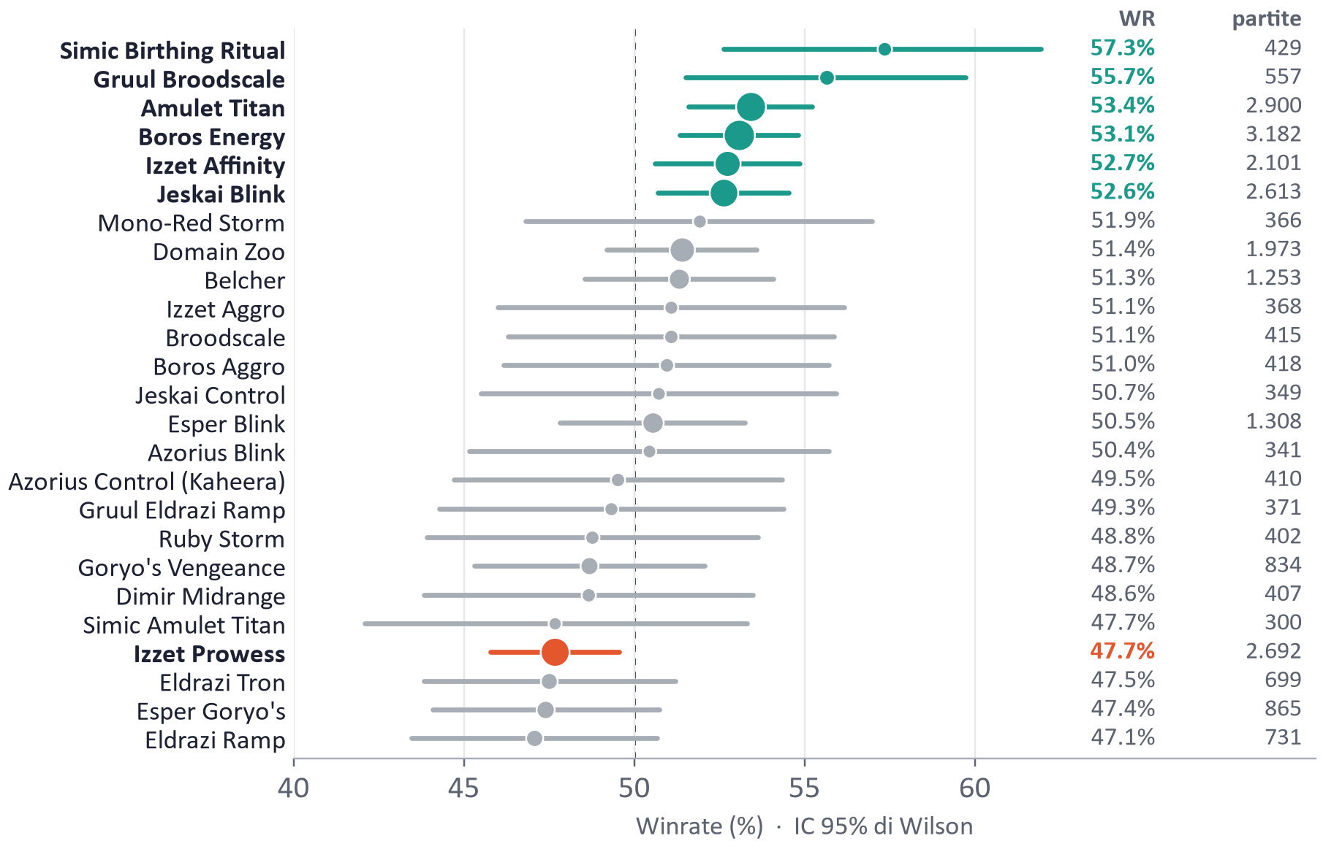
3
CHI VINCE DAVVERO?
Sei archetipi vincono più del 50% in modo significativo; Izzet Prowess, secondo ai Regionals, è l'unico sotto
6
archetipi con IC interamente sopra il 50%, da Simic Birthing Ritual (57,3%) a Jeskai Blink (52,6%).
1
solo Izzet Prowess è sotto in modo significativo (47,7%, 2.692 partite), pur essendo il 2° mazzo più giocato.
Grigio = l'intervallo include il 50%: con questi dati non si può dire se il mazzo sia sopra o sotto la media.
Fonte: melee.gg Regional Championship · archetipi con almeno 300 partite decise · pareggi esclusi · IC 95% di Wilson.
15
Notes:
(Forest plot: winrate con IC 95%) Il winrate nei Regional di ogni archetipo con almeno 300 partite. Il punto è il winrate, grande in proporzione alle partite. La barra è l'intervallo di confidenza al 95%, calcolato con il metodo di Wilson. Verde se l'intervallo sta tutto sopra il 50%, arancione se sta tutto sotto, grigio se lo include: in quel caso i dati non permettono di dire se il mazzo sia sopra o sotto la media.

Slide 16
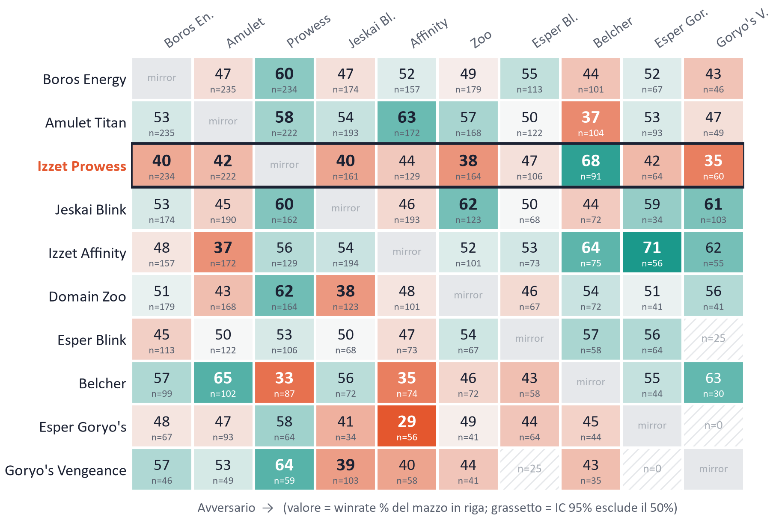
3
CHI VINCE DAVVERO?
Izzet Prowess è sotto il 50% contro 8 dei 9 avversari principali: batte solo Belcher
68%
Izzet Prowess contro Belcher (91 partite): la sua unica vittoria netta.
71%
Izzet Affinity contro Esper Goryo's: il matchup più sbilanciato tra i top 10.
35–40%
Izzet Prowess contro Boros Energy, Jeskai Blink e Goryo's Vengeance.
Fonte: melee.gg Regional Championship · winrate del mazzo in riga contro quello in colonna · celle con meno di 30 partite tratteggiate.
16
Notes:
(Matrice dei matchup: heatmap divergente) Gli scontri diretti tra i dieci archetipi più giocati. Si legge per righe: ogni cella è il winrate del mazzo in riga contro quello in colonna. La scala è centrata sul 50%: verde vince, arancione perde, bianco equilibrio. Il grassetto indica un risultato significativo.
La riga di Izzet Prowess è quasi tutta arancione. Perde contro otto dei nove avversari principali e batte solo Belcher, con il 68%. Contro Boros Energy, Jeskai Blink e Goryo's Vengeance vince tra il 35% e il 40%. Proprio i mazzi che incontra più spesso. Con 90 celle qualche risultato estremo può comparire per caso, quindi leggo l'andamento della riga più che il singolo valore. (Il numero è in grassetto se l'intervallo sta tutto sopra o tutto sotto il 50%)

Slide 17
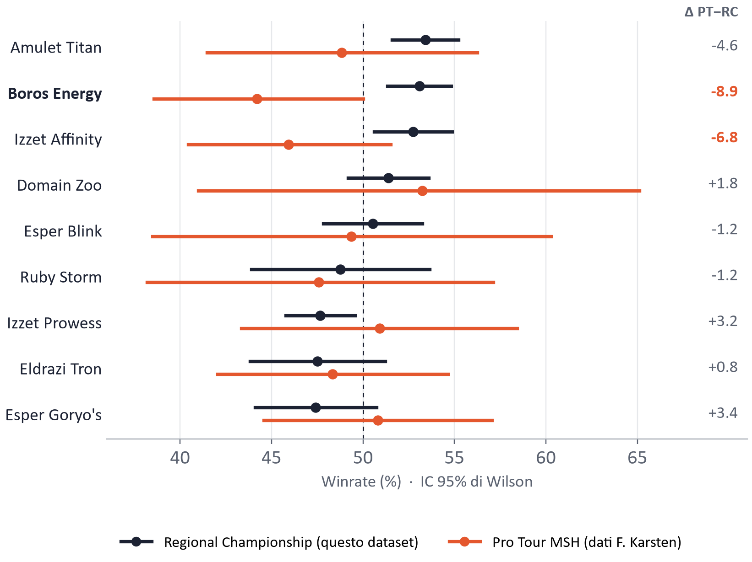
3
CHI VINCE DAVVERO?
Al Pro Tour Boros Energy scende dal 53% al 44%: il vantaggio dei Regional non si trasferisce
−8,9 p.p.
Boros Energy: gli intervalli dei due eventi quasi non si toccano (285 partite al PT).
−6,8 p.p.
Izzet Affinity segue lo stesso schema: sopra il 50% nei Regional, sotto al Pro Tour.
+3,2 / +3,4
Izzet Prowess ed Esper Goryo's vanno meglio al Pro Tour.
Fonti: melee.gg Regional Championship (questo dataset) · Pro Tour MSH, giorni 1–2, dati pubblicati da Frank Karsten (x.com/karsten_frank).
17
Notes:
(Dot plot con intervalli di confidenza: Regional contro Pro Tour) Confronto il winrate di ogni archetipo nei Regional, in blu scuro, e al Pro Tour, in arancione, usando i dati pubblicati da Frank Karsten. Boros Energy passa dal 53% al 44%, e i due intervalli non si sovrappongono. Il Pro Tour è su invito: gli avversari sono più forti e arrivano preparati proprio contro il mazzo da battere.

Slide 18
CONCLUSIONI
Popolarità non è forza: il 2° mazzo più giocato è l'unico che perde in modo significativo
25%
6 vs 1
−3,9 p.p.
53 vs 44%
Picco mensile di popolarità di Boros Energy (nov 2024).
archetipi significativamente sopra e sotto il 50% nei Regional Championship.
Il ban di Phlage elimina di fatto Jeskai Blink in tre mesi.
Il vantaggio di Boros Energy nei Regional non regge al Pro Tour.
Notes:
Il messaggio principale sta nei due mazzi che hanno attraversato tutta la presentazione. Boros Energy è il più popolare ed è forte nei Regional, ma il suo vantaggio non regge al Pro Tour. Izzet Prowess è il secondo mazzo dei Regional ed è l'unico che perde in modo significativo, eppure al Pro Tour recupera. Popolarità non è forza, e la forza di un mazzo dipende da chi ha di fronte.

Slide 19
Limiti dei dati utilizzati
LIMITI
Copertura temporale
Solo piazzamenti
I dati partita per partita coprono solo le ere 8–10: nessun Regional Championship prima del 2025.
MTGGoldfish salva quasi solo piazzamento e decklist, senza il record W-L-D.
Nomi degli archetipi
Era 10 giovane
Scelti dai giocatori su melee.gg: varianti dello stesso mazzo possono apparire separate.
Circa 3 mesi contro i 14 dell'Era 9: i numeri recenti sono i meno stabili.
19
Notes:
Quattro limiti da tenere presenti. Primo: i dati incontro per incontro esistono solo da febbraio 2025, quindi non c'è un winrate per le ere precedenti. Secondo: MTGGoldfish registra solo piazzamenti, senza vittorie e sconfitte. Terzo: su melee.gg i nomi degli archetipi li scelgono i giocatori, quindi varianti dello stesso mazzo possono comparire separate. Quarto: l'Era 10 dura solo tre mesi e i numeri più recenti sono i meno stabili.

Slide 20
Fonti
melee.gg
Decklist/SearchDecklists, Standing/GetRoundStandings, Player/GetPlayerDetails
mtggoldfish.com
Tornei Modern, decklist e piazzamenti (2020–2026)
magic.wizards.com
Annunci ufficiali Banned & Restricted, motivazioni dei ban
Frank Karsten
Winrate Pro Tour MSH, x.com/karsten_frank/status/2078731453685231746
20

